Slide 1
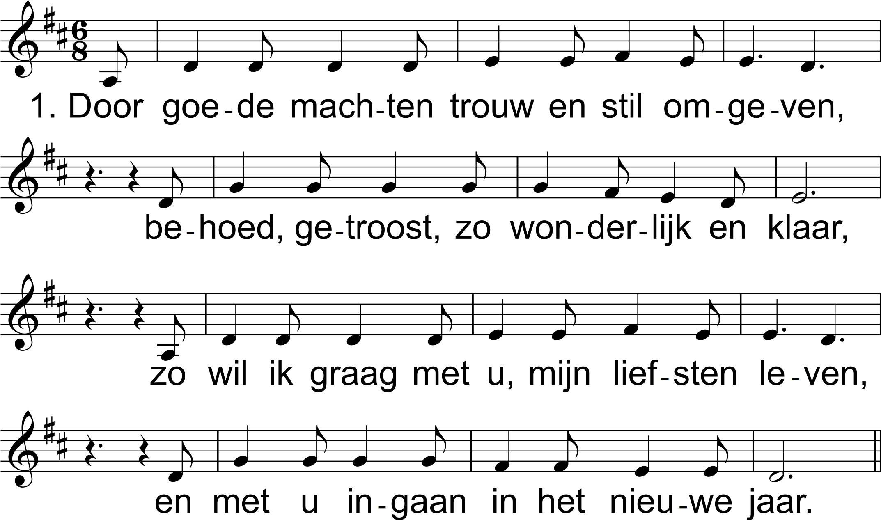
Lied 511: Door goede machten trouw en stil omgeven
m: S. Fietz
t: D. Bonhoeffer
v: J.W. Schulte Nordholt

Slide 2
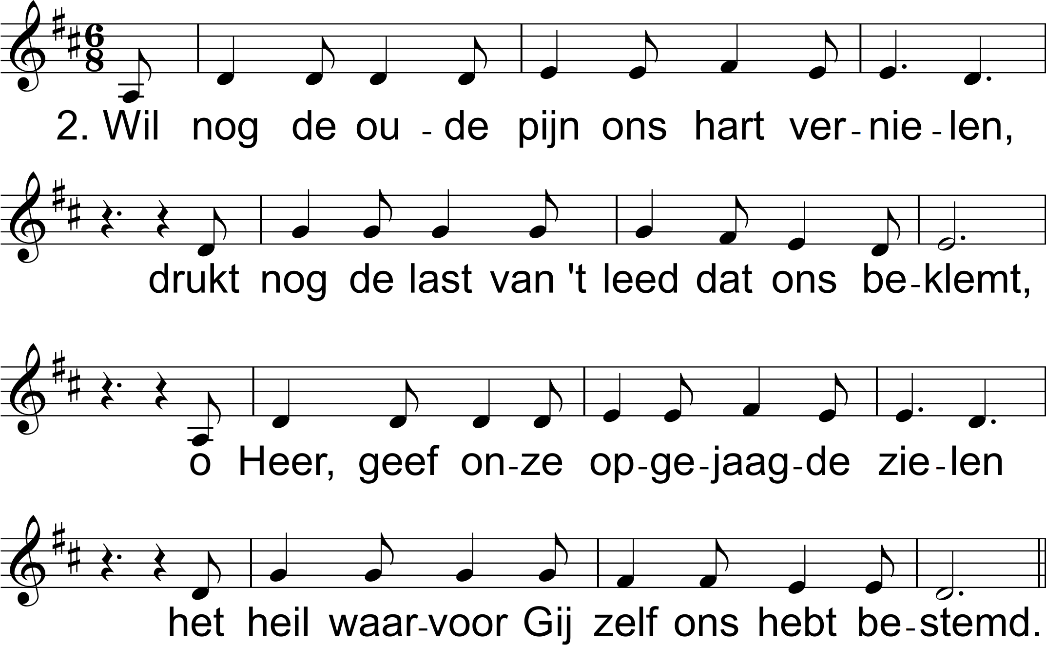
Lied 511: Door goede machten trouw en stil omgeven

Slide 3
Lied 511: Door goede machten trouw en stil omgeven

Slide 4
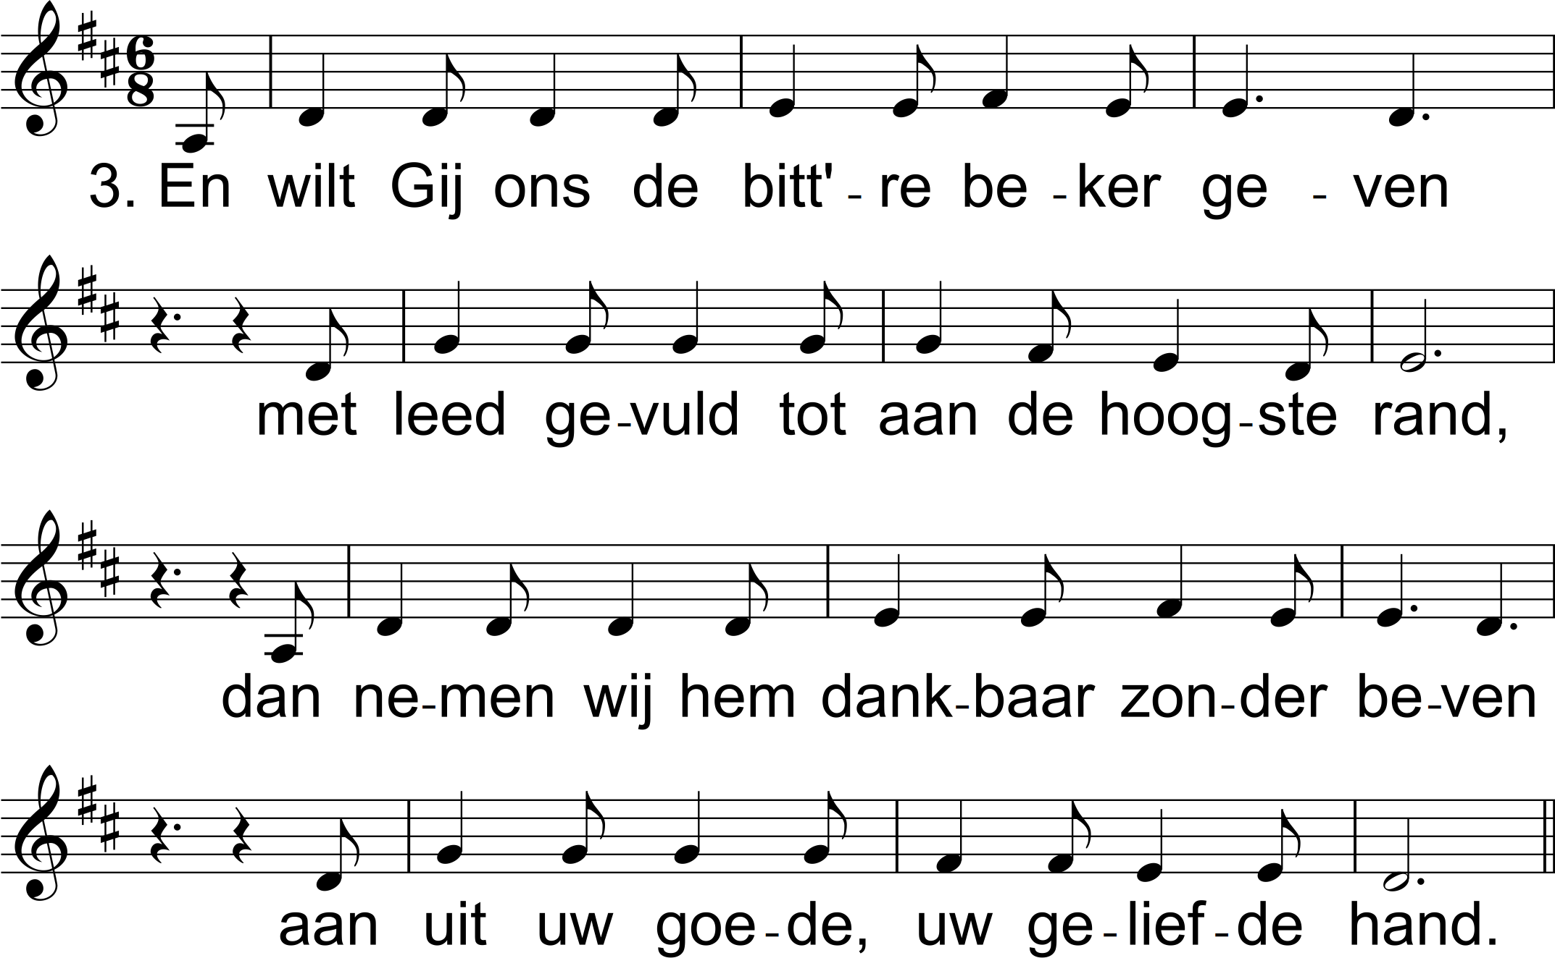
Lied 511: Door goede machten trouw en stil omgeven

Slide 5
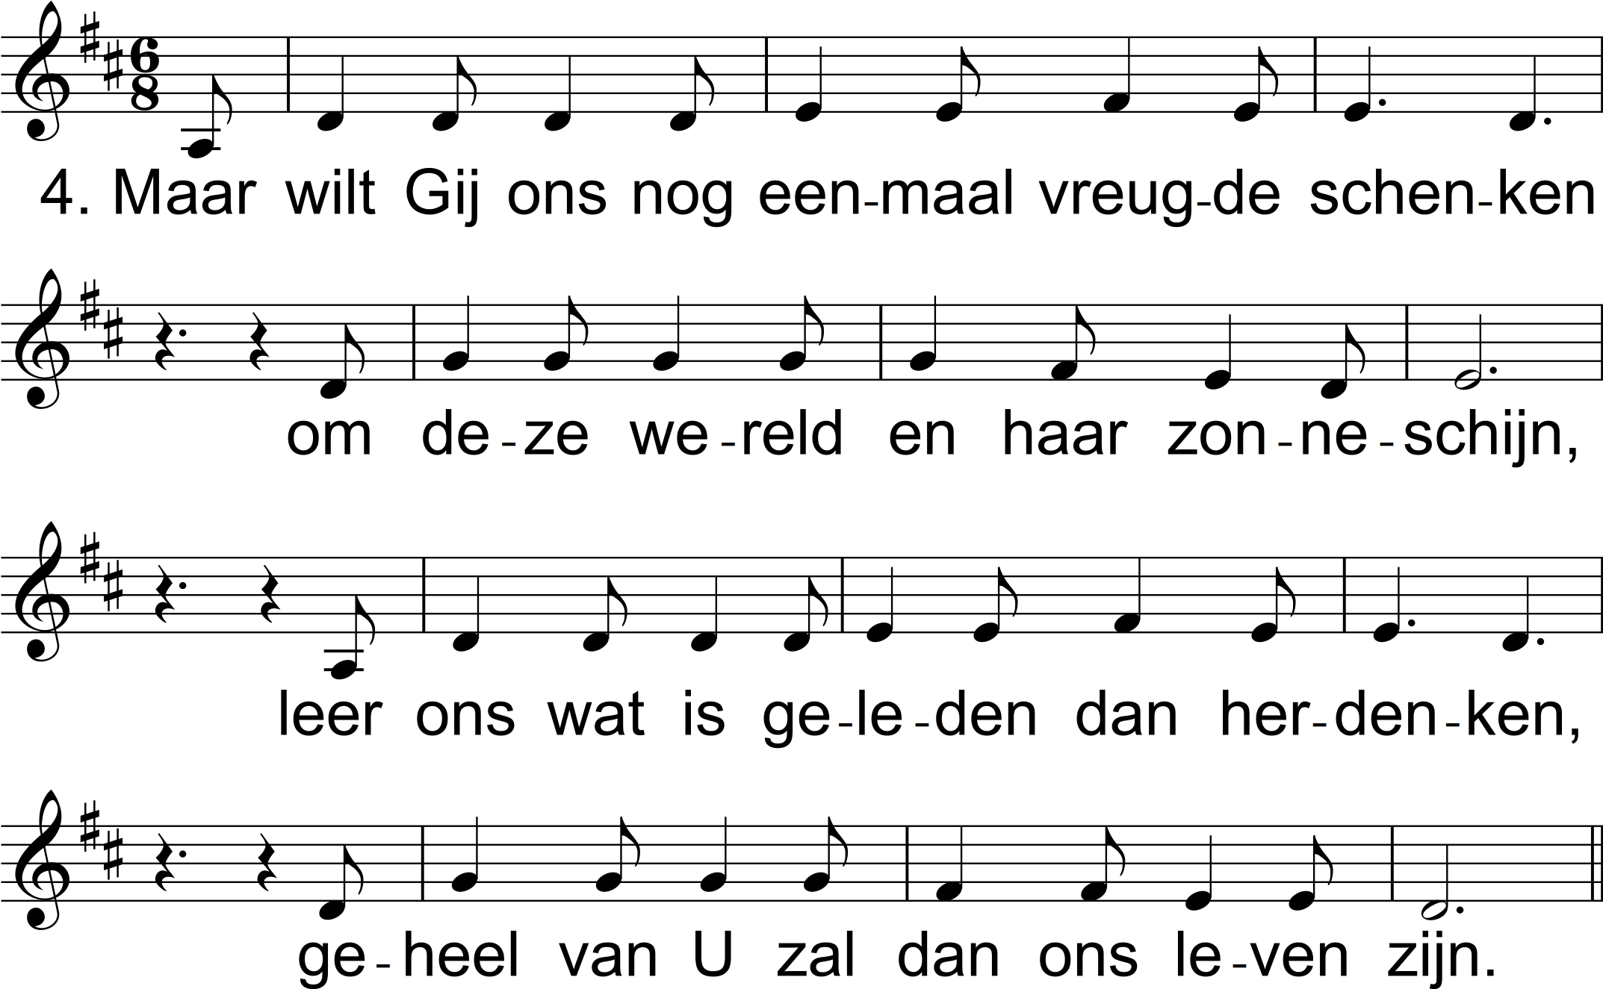
Lied 511: Door goede machten trouw en stil omgeven

Slide 6
Lied 511: Door goede machten trouw en stil omgeven

Slide 7
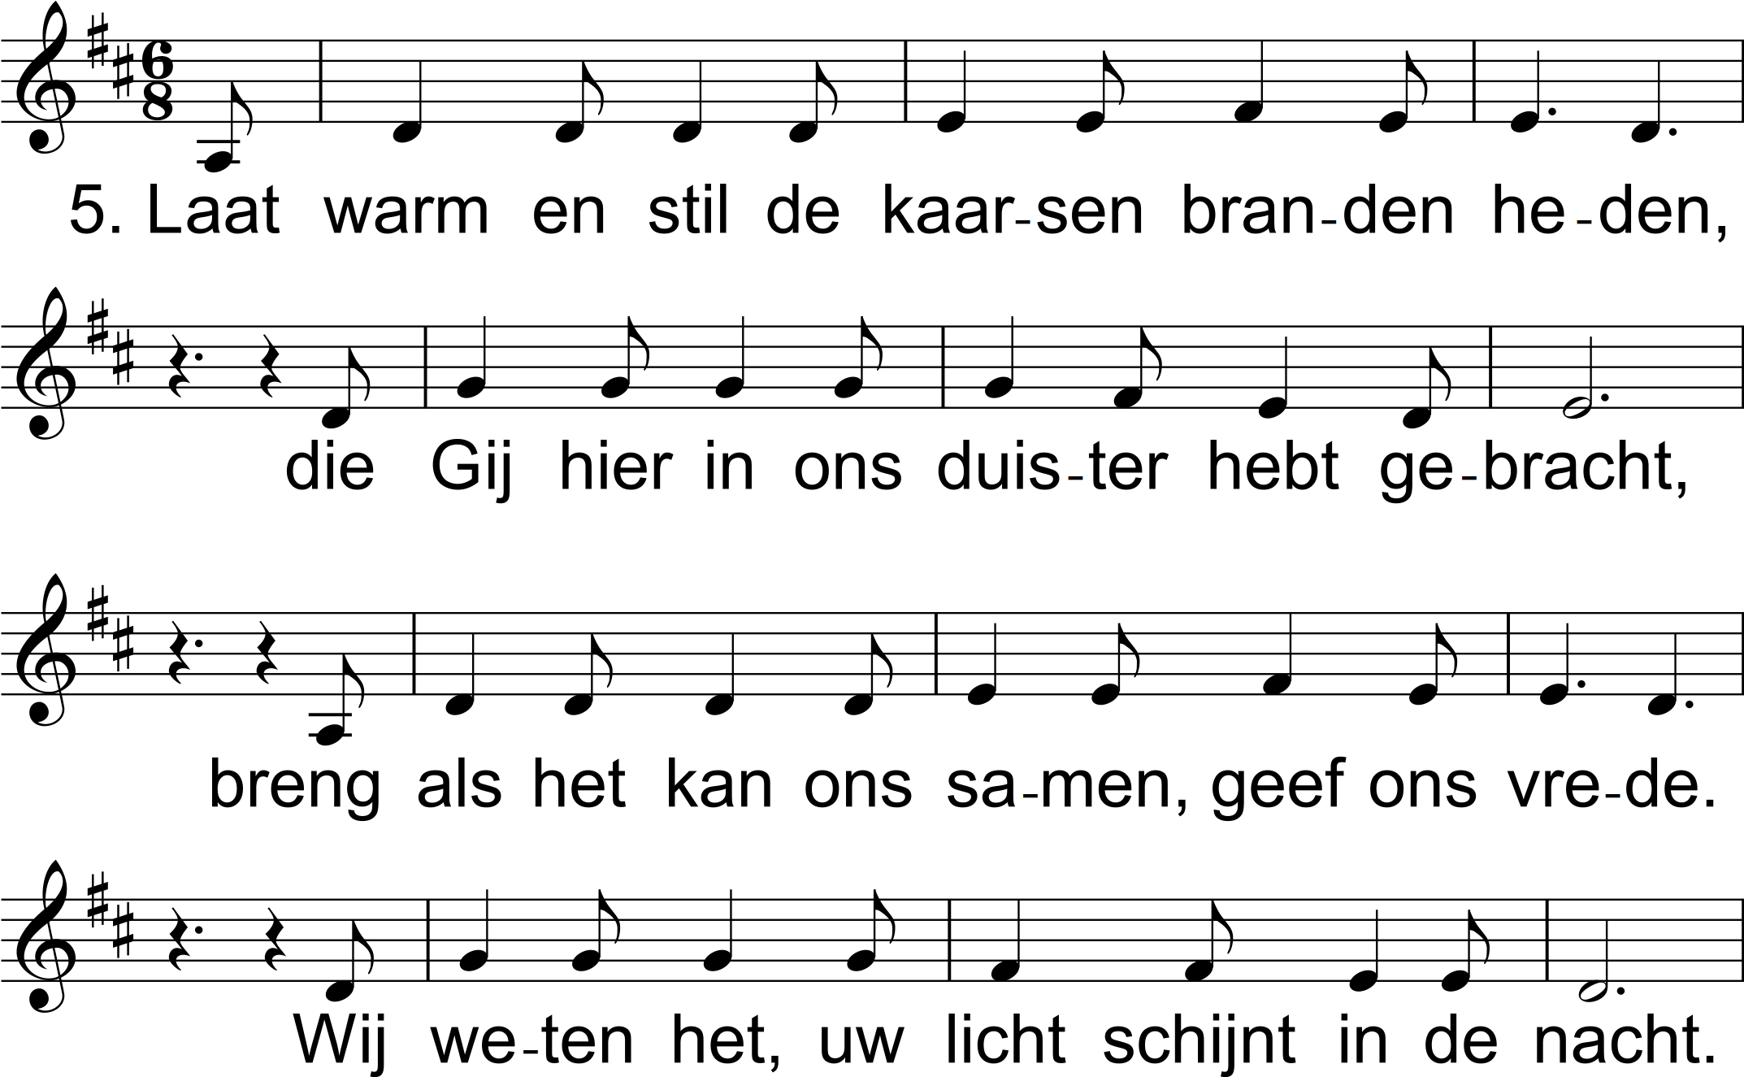
Lied 511: Door goede machten trouw en stil omgeven

Slide 8
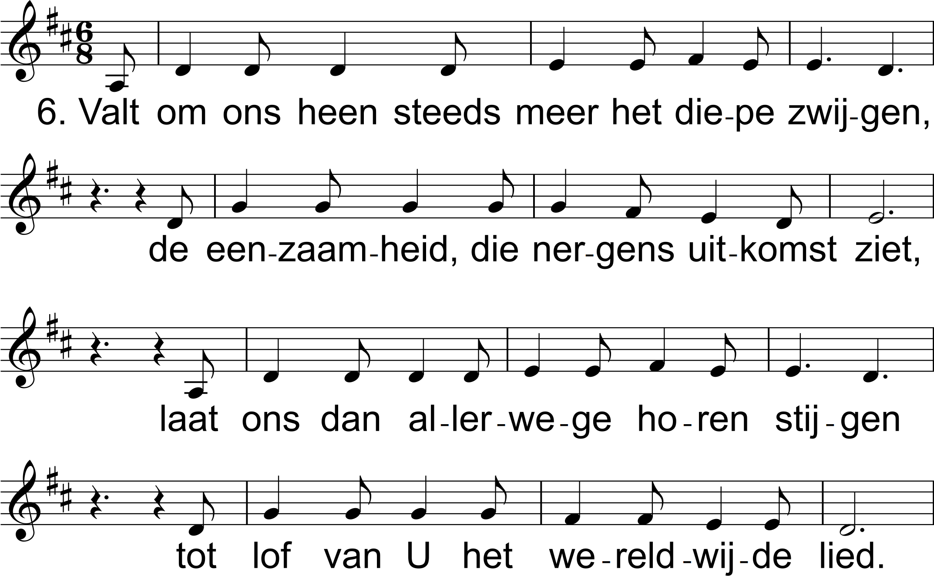
Lied 511: Door goede machten trouw en stil omgeven

Slide 9
Lied 511: Door goede machten trouw en stil omgeven

